Slide 1
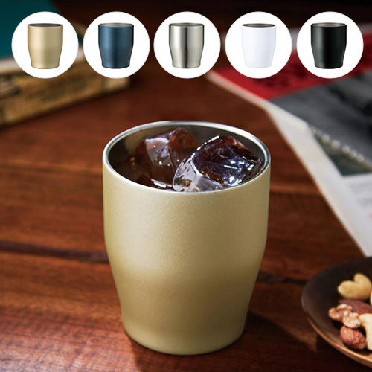
【提案書】
真空ステンレスカラータンブラー 350ml
特徴
シックで高級感のあるデザインから人気が高く、真空ステンレス構造で保温力・保冷力にも優れた350mlタンブラー。ネイビーとシャンパンゴールドなどの3色から、自由にお選びいただけます。
納期
納期スペース
仕様
素 材：ステンレス
サイズ：口径8.1cm 高さ9.8cm（包装形態：化粧箱入り）
重 量：130g
備 考：ネイビー、シャンパンゴールド、ホワイト
お見積
お見積りスペース

